Slide 1
ИНТЕРНЕТ-МАГАЗИН
ПРЕЗЕНТАЦИЯ КСЕНИИ ХОМЕНКО

Slide 2
ЗАДАЧИ
ОСУЩЕСТВИТЬ:
ДОМАШНЯЯ СТРАНИЦА
РЕГИСТРАЦИЯ, ВХОД, ВЫХОД ПОЛЬЗОВАТЕЛЕЙ
ПОИСК ТОВАРОВ И ДОБАВЛЕНИЕ ИХ В КОРЗИНУ
ПРОСМОТР ЗАКАЗОВ И ПОКУПОК
ДОБАВЛЕНИЕ НОВЫХ ТОВАРОВ
ПРОСМОТР ТОВАРОВ

Slide 3
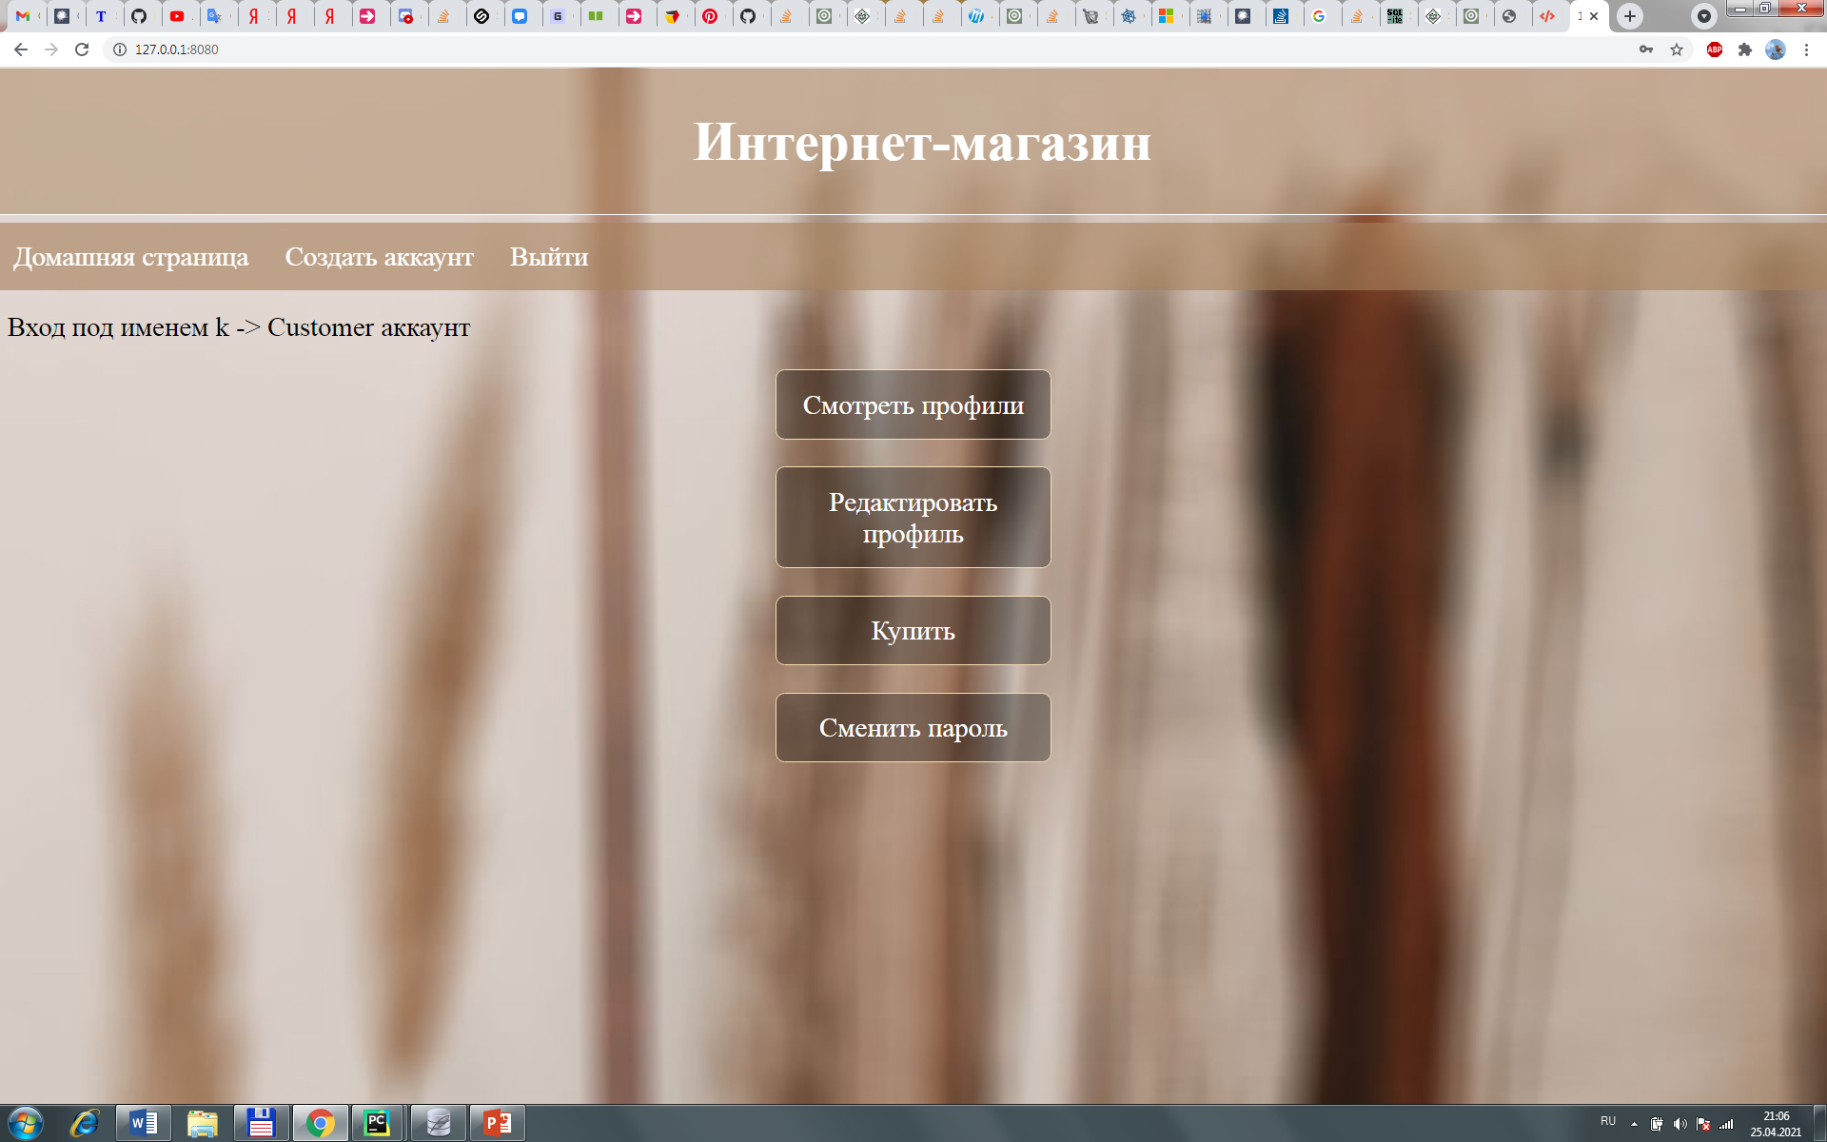
ТЕХНОЛОГИИ
МИКРОФРЕЙМВОРК FLASK
SQLALCHEMY

Slide 4
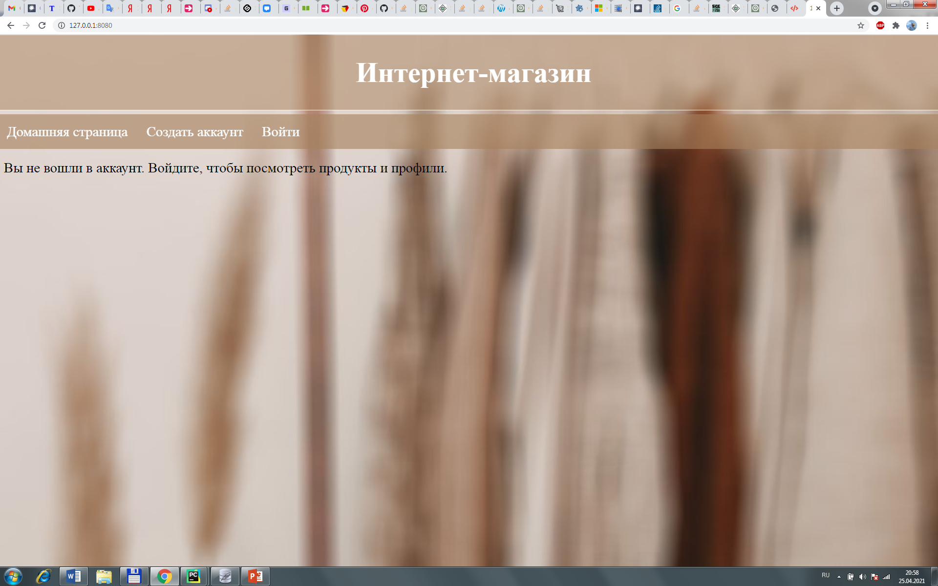
ДОМАШНЯЯ СТРАНИЦА

Slide 5
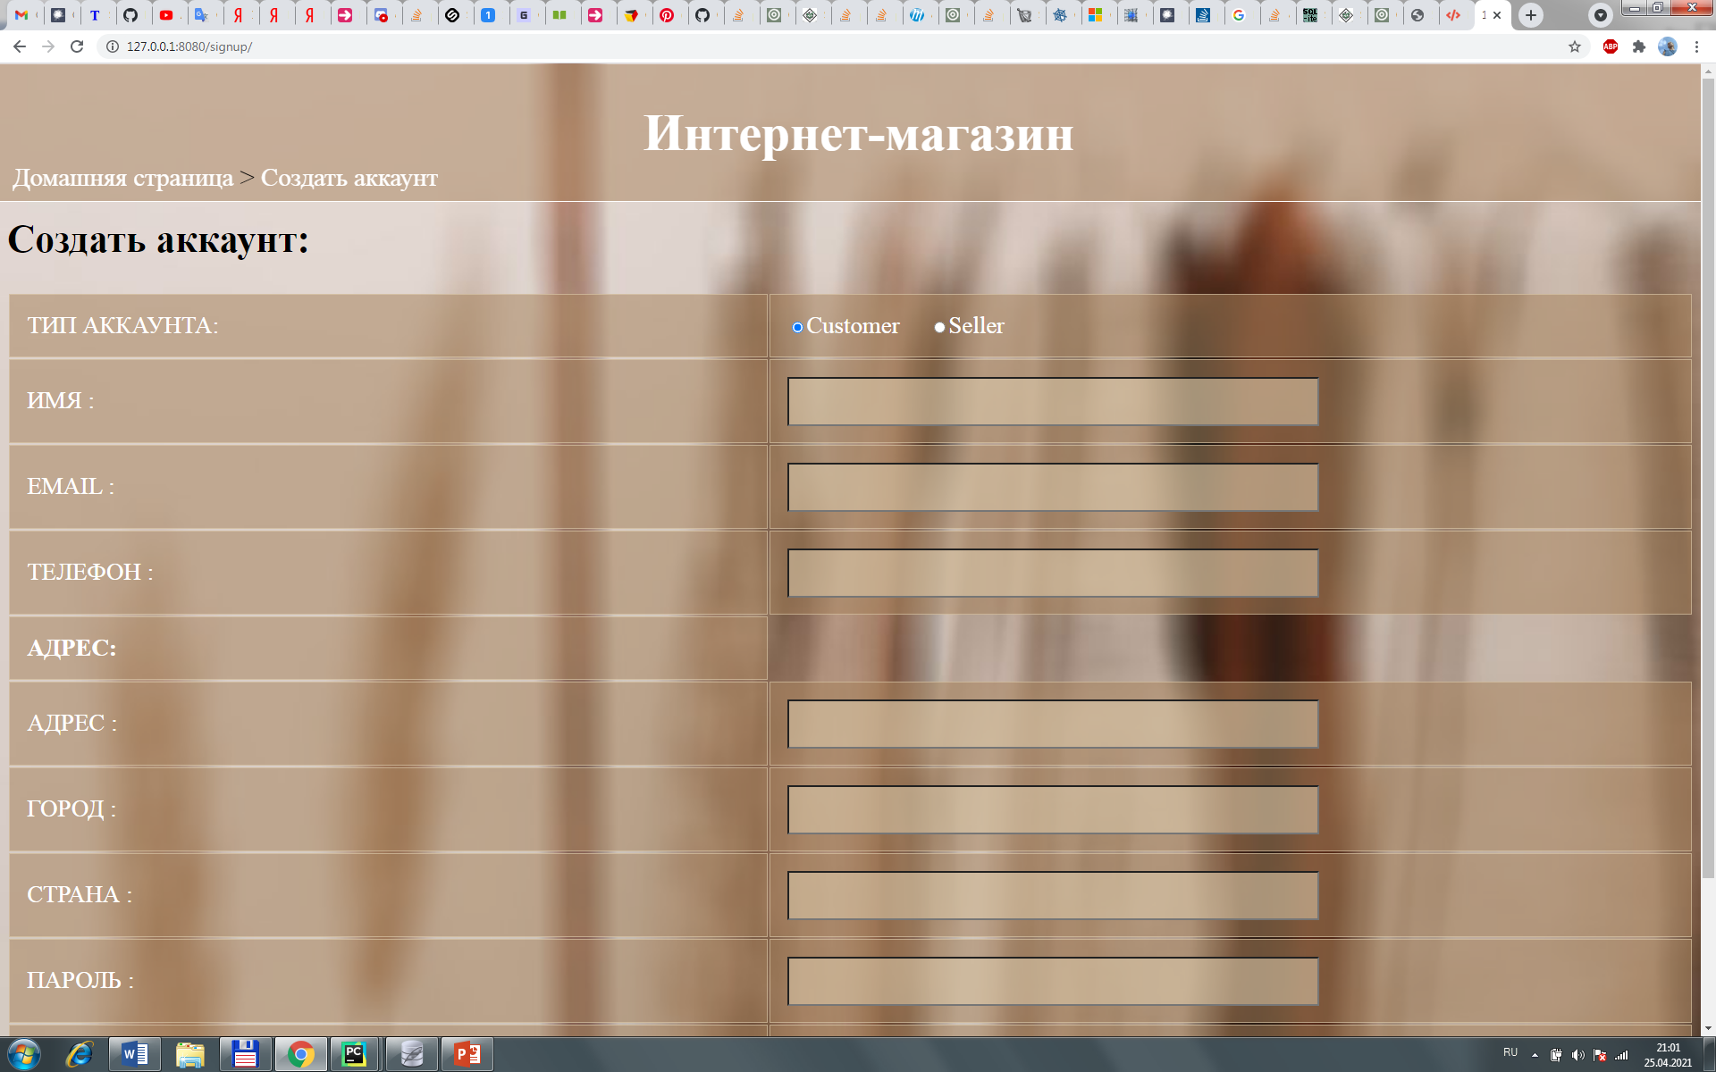
РЕГИСТРАЦИЯ

Slide 6
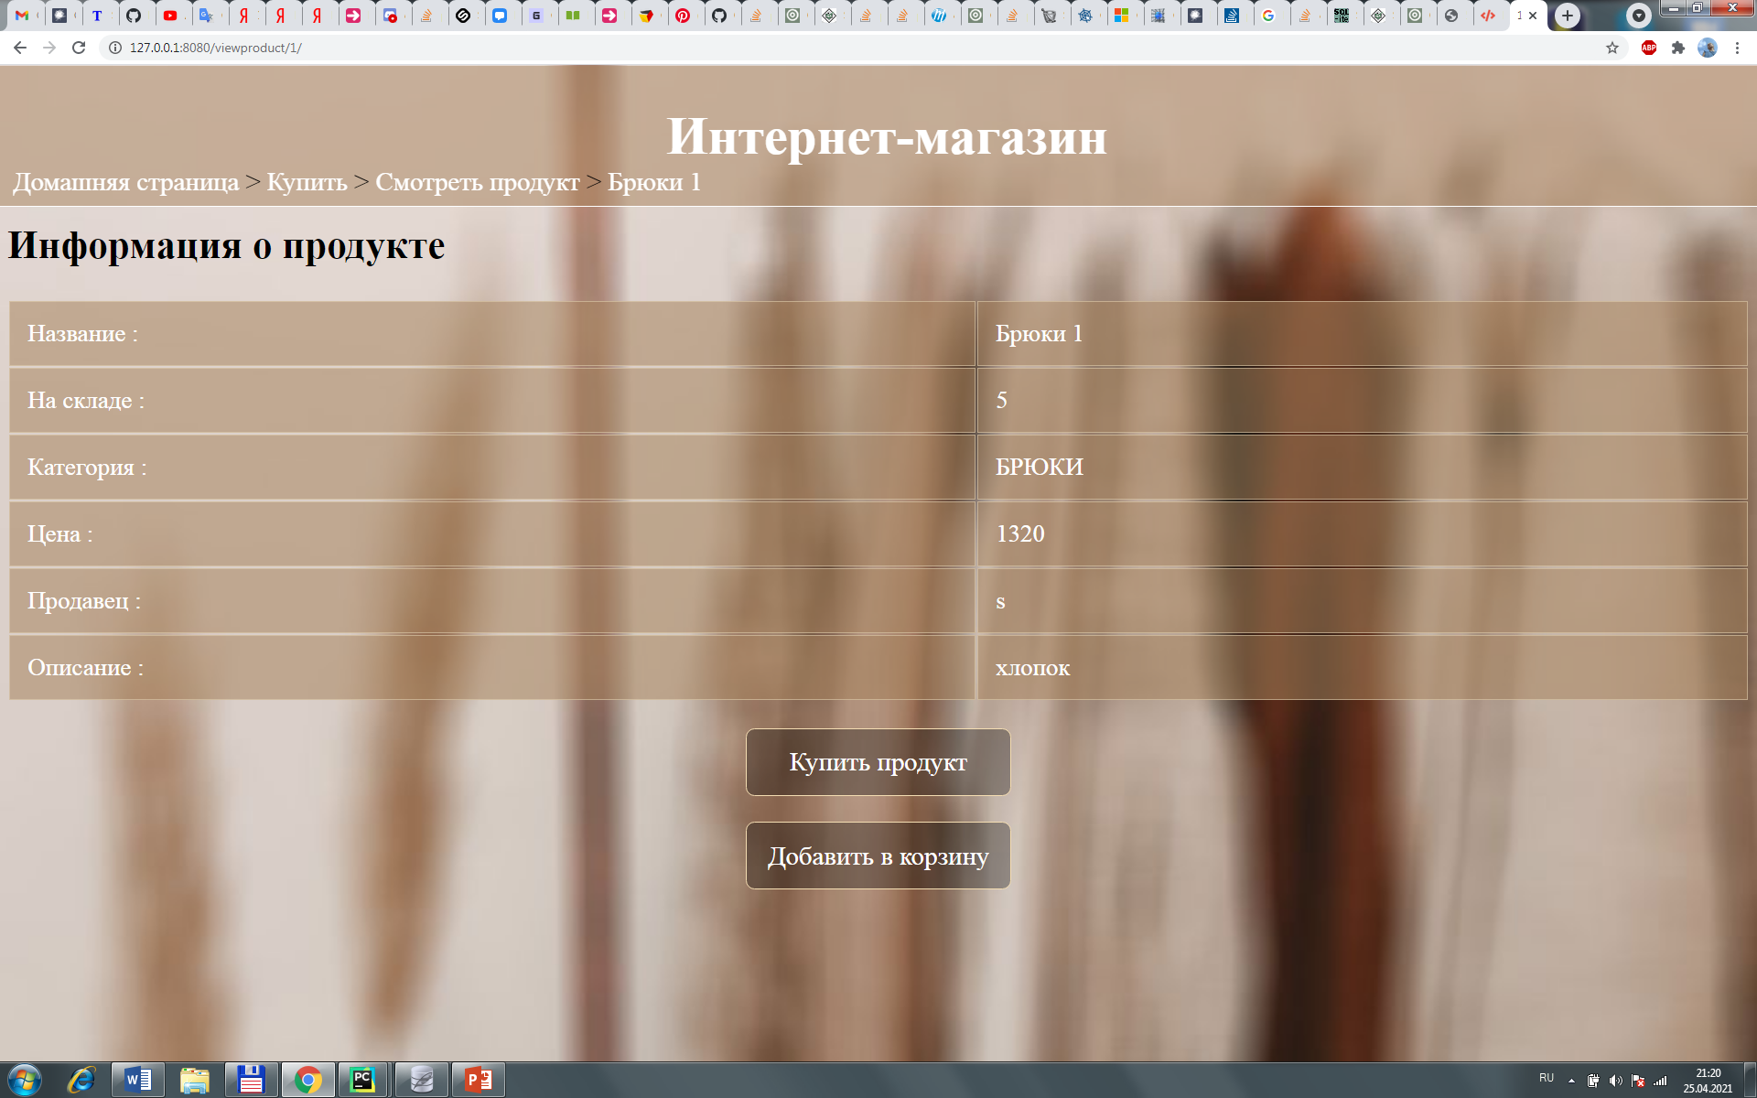
ЧТО МОЖНО БЫЛО БЫ ДОБАВИТЬ?
КАРТИНКИ
ОПЛАТА

